Slide 1
Unit5 I like those shoes.
人教精通版四年级上册
WWW.PPT818.COM

Slide 2
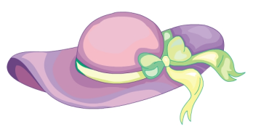
Play a game
Review
Game
What’s missing?

Slide 3
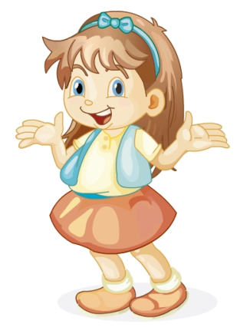
Look and say
Review
Put on your hat
It’s hot today. ___________, please.

Slide 4
Let’s sing
Lead-in
Today is my friend Kate’s birthday.

Slide 5
Presentation
Look and guess
Guess! What’s in the box?
It’s a …
Let’s open it and see.

Slide 6
Presentation
Let’s learn
This is for her.
dress
It’s a pretty dress.

Slide 7
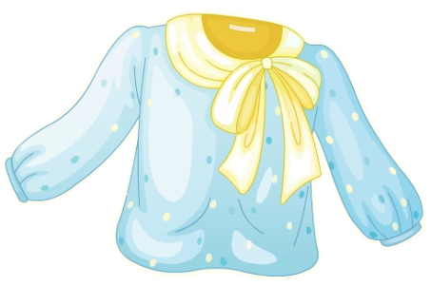
Presentation
Let’s learn
This is for her.
blouse
blouse 通常指女士衬衫。
shirt 通常指男士衬衫。
It’s a blue blouse.

Slide 8
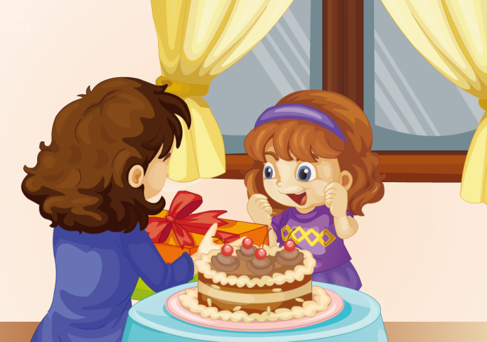
Presentation
Look and say
Guess! What are they talking about?

Slide 9
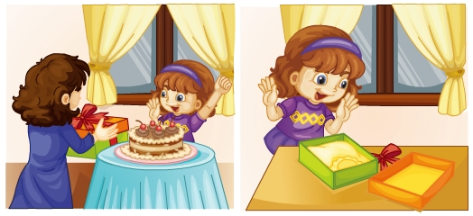
Presentation
Listen and imitate
1
2
Lisa, this is for you.
For me? What’s in the box?
Open it and see.
Oh, it’s a dress!
4
3

Slide 10
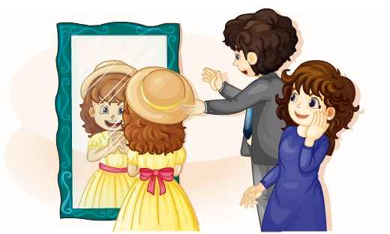
Presentation
Listen and imitate
5
And a hat! Happy birthday!
6
Wow! It’s pretty!
Thanks, Mum and Dad!
7

Slide 11
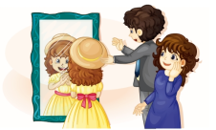
Practice
Let’s read
1
2
3
Read together.
(齐读)
Read in roles.
（分角色读）
Read in groups.
(分组读）

Slide 12
Show time
三人一组试着来表演，其他同学来评价。
 | 模仿录音中的语音语调，有感情地朗读。
 | 可以脱离课本，适当改动其中部分，语音地道。
 | 适当添加内容，意思完整，有创新，表演生动。
Good
Great
Excellent

Slide 13
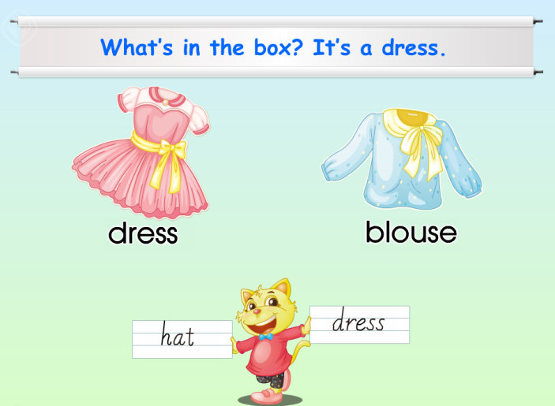
Just read and write
Practice

Slide 14
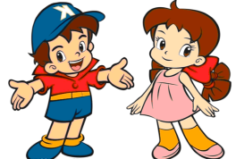
Practice
活动1
Pair work
活动时间：2分钟
活动内容：同桌两人一组，将课前准备的衣物图片分别放进铅笔盒、书包或小盒子里，互相猜一猜同伴的盒子里有什么，对者将获得该图片。得图片多者获胜。

Slide 15
Practice
活动2
Group work
活动时间：5分钟
活动名称：“传话游戏”
活动内容：教师将课前准备好的一些有关衣物的图片或单词卡片放进盒子，教师发出指令：What’s in the box? Open it and see. 每一组第一个学生打开盒子看到里面有什么，然后悄悄用英语告诉第二个同学：It’s a… 第二个同学再依次往后传，最后一位同学大声宣布答案，师生共同打开盒子验证答案是否正确。

Slide 16
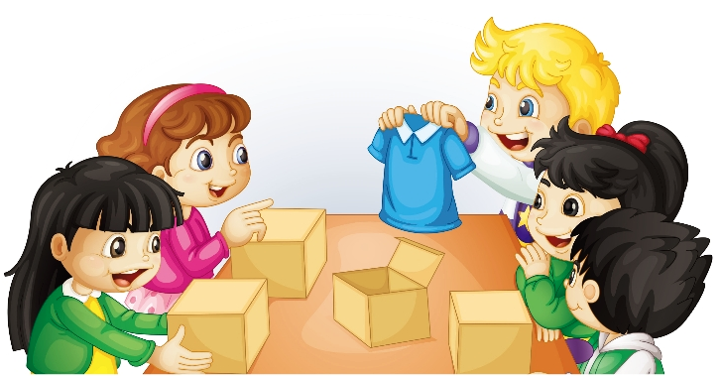
Practice
Let’s play
3
Look. It’s a T-shirt.
1
What’s in the box?
2
Open it and see.

Slide 17
Summary
本课学习的着装类的单词有：
dress
blouse

Slide 18
Summary
本课学习的有关物品的提问及回答的句型：
—What’s in …?
—It’s a/an ...

Slide 19
Homework
1. 跟读Just talk部分的课文录音，并注意语音、语调。
2.自己亲手制作单词卡片，或整理自己穿过的衣服、玩过的玩具等，放在盒子或袋子里，和父母一起玩猜谜游戏。
3. 预习Lesson 27。
Close

